Slide 1
ENTAC CGT 400.1
OPS 4-5
SERGIO ABARZÚA BRAND
Capitán de Corbeta
FOPS Escuadra
26 agosto 2025
1

Slide 2


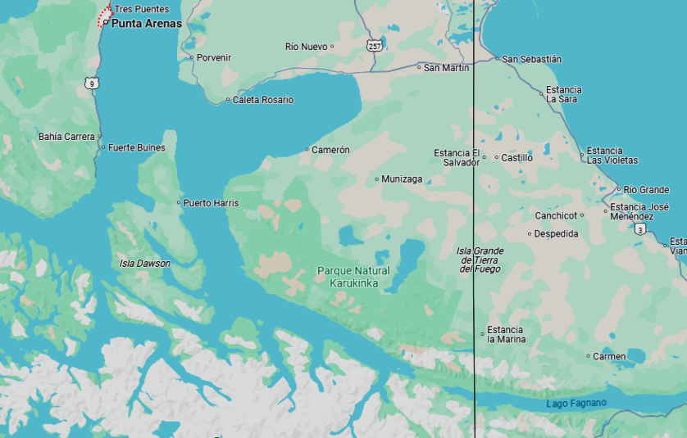
OPS-4/5 FASE I
ENTAC Nº 1
SITUACIÓN:
País “VALTHORIA” (al Weste de Isla DAWSON) y país “PARETIA” (al Este de Isla DAWSON), se encuentran en fase de crisis agravada y posible EPB por una disputa territorial originada a comienzos de siglo XX, por la recuperación del territorio de Isla Dawson (que pertenecía completamente a “VALTHORIA”) perdido por “VALTHORIA” por un tratado unilateral efectuado en un tribunal internacional por reclamos de “PARETIA” en el que fue favorecida y entregada la mitad de la Isla a “PARETIA” .
Esta crisis, a la fecha no ha sido resuelta, manteniéndose una disputa diplomática en los últimos 10 años, además de la generación de situaciones hostiles entre ambos países, por las constantes amenazas de “PARETIA” por tratar de expandir su territorio hacia el Weste de I. DAWSON, lo que concluyó con una invasión al territorio de “VALTHORIA” con clara intención de expandirse hasta Bahía Lomas (Puerto principal y comercial de “VALTHORIA” y el mas importante de la zona Austral del continente).
“PARETIA”
“BAHÍA LOMAS”
“
“VALTHORIA”
2

Slide 3
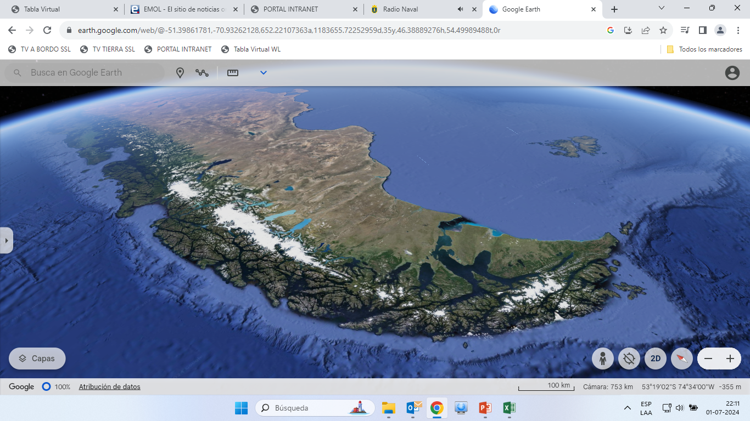
ESQUEMA TERRITORIAL
CRATOVIA
(PAÍS NEUTRAL)
PARETIA
BASE NAVAL DE VALTHORIA
VALTHORIA
TERRITORIO EN DISPUTA

Slide 4
MISIÓN
Misión “VALTHORIA”:
Sep 120500, GT 200,1 de “VALTHORIA” efectuará operación anfibia en bahía Lomas (I. Dawson), con el propósito de recuperar territorio propio mediante acciones ofensivas.
Misión “PARETIA”:
Entre Sep 10 y 12, neutralizará las fuerzas de país “VALTHORIA” provenientes desde el norte, con el propósito de impedir operaciones anfibias en I. Dawson.
Misión del Superior “VALTHORIA”:
Recuperar territorios invadidos en el sur del teatro, con el objetivo de mantener la integridad territorial de “VALTHORIA”.
Misión del Superior “PARETIA”:
Impedir la recuperación de territorios obtenidos con el propósito de continuar la acción ofensiva en territorio adversario.
4

Slide 5
OPS-4/5 FASE I
OBJETIVOS
Objetivo Político de VALTHORIA.
Mantener una presencia militar activa asegurando la soberanía de VALTHORIA.
Planificar y ejecutar una operación de demostración de fuerza por parte de VALTHORIA, en el área general de I Dawson, el día 12 septiembre, considerando el tránsito desde Valparaíso hasta TOA con el máximo de grado de alistamiento establecido.
Neutralizar toda unidad hostil en territorio de VALTHORIA que afecte al cumplimiento de la misión.
Cumplir con las reglas de enfrentamiento establecidas y normadas por el derecho internacional humanitario.
Estado Final Deseado.
Mantener la soberanía del territorio nacional de VALTHORIA, proyectando una imagen internacional de legítima defensa caso ser necesario, conforme a los acuerdos y normativas internacionales.
5

Slide 6
OPS-4/5 FASE I
OBJETIVOS
Imposiciones/limitaciones:
Fuerzas de Valthoria deberán encontrarse efectuando desembarco de personal y material NLT SEP 120459 en Bahía Lomas.
Restricciones:
No afectar a población civil.
No afectar tráfico marítimo de banderas neutrales.
No afectar actividad pesquera.
Tareas:
Valthoria:
Efectuar asalto anfibio en Bahia Lomas.
Neutralizar fuerzas navales de Paretia que afecten al cumplimiento de la misión.
Paretia:
Impedir que Valthoria efectúe operación anfibia en I. Dawson.
Neutralizar fuerzas navales de Valthoria que afecten al cumplimiento de la misión.
6

Slide 7
ENTAC Nº 1
UNIDADES PARTICIPANTES
UNIDADES VALTHORIA
WILLIAMS
PRAT
ARAUCANO
CONDELL
RIVEROS
RANCAGUA
01 SH-32
01 HH-32
01 P-295
UNIDADES PARETIA
BLANCO
SS SIMPSON
01 P-111
01 HH-50
OTROS
INICIO : SEP 101200
TÉRMINO : SEP 120359
OCS : CENTARM
OCT VALTHORIA : CATF
OCT PARETIA : BLANCO
INSTRUCCIONES SEGURIDAD
FVSS: Blanco – (S) Condell.
UWT atención permanente.
Todos los pirotécnicos serán considerados como bengalas Rojas.
Area CASEX: Entre Paso Largo y C. San Isidro.
7

